Slide 1
«Проектирование уроков русского языка и литературы с учетом требований ФГОС общего образования»
Автор: Степичева А.А.,

Slide 2
что же такое современный урок?
Современный урок – это урок, отвечающий требованиям времени, современной парадигме.
Современный урок – это высокоэффективный, действенный урок, на котором развивается личность обучающегося.

Slide 3
«Нужно, чтобы дети, по возможности, учились самостоятельно, а учитель руководил этим самостоятельным процессом и давал для него материал».
К.Д. Ушинский

Slide 4

У тебя прекрасные светлые волосы и большие голубые глаза. Ты должен быть счастлив, что оно так.

Slide 5
У тебя прекрасные светлые волосы и большие голубые глаза. Ты должен быть счастлив, что оно так, понятно?

Slide 6
У тебя прекрасные светлые волосы и большие, надежно голубые глаза. Ты должен быть счастлив, что оно так, понятно?

Slide 7
Отличительная черта современного мира с его сползанием из реальности в виртуальность: правильно жонглируя словами, можно искажать смыслы как угодно.

Slide 8
Весь мир – текст. Научись его читать, интерпретировать и понимать
Утро. Выглядываю в кусочек окна, не запушённый снегом, и не узнаю леса. Какое великолепие и спокойствие!
Над глубокими, свежими снегами, завалившими чащи елей, - синее, огромное и удивительно нежное небо. Такие яркие, радостные краски бывают у нас только по утрам в афанасьевские морозы. И особенно хороши они сегодня над свежим снегом и зеленым бором. Солнце еще за лесом, просека в глубокой тени. В колеях санного следа, смелым и четким полуконтуром прорезанного от дороги к дому, тень совершенно синяя. А на вершинах сосен, на их пышных зеленых венцах, уже играет золотистый солнечный свет. И сосны, как хоругви, замерли под глубоким небом.
И.А. Бунин «Сосны»

Slide 9
Диалогичность текста
Адресант
(автор)
Адресат
(читатель)
шифрует
дешифрует

Slide 10
Определите основную мысль теста
1 группа. Сложные и незнакомые слова
2 группа. Вещий мир. Звуки есть, нет
3 группа. Рисуем красками. Рисуем чувства
4 группа. Разбор 1 абзаца

Slide 11
Афанасьевский мороз
31 января в народе называют Афанасьевым днем в честь того, что церковь сегодня чтит память святителей Афанасия Великого и Кирилла, архиепископов Александрийских. День также прозвали «Ломонос» и «Афанасий Мороз», ведь холода в эту пору обычно крепчают. В Афанасьевский мороз и старик вприпрыжку идет, говорили на Руси. Крестьяне наблюдали: если вороны кружат стаями, быть морозу.

Slide 12
Значение слова «венец»
ВЕНЕ́Ц, -нца́, м.
1. Устар. Венок. Венец желтеет виноградный В чернокудрявых волосах. Пушкин, Торжество Вакха.
2. Драгоценный головной убор, корона как символ власти монарха. Старинное прошлое Керчи ушло глубоко в землю и только угадывалось археологами --- по найденным в курганах драгоценным золотым украшениям: скипетрам, венцам, диадемам. Сергеев-Ценский, Севастопольская страда.
3. Церк. Корона, возлагаемая на вступающих в брак при церковном обряде венчания. Нас венчали не в церкви. Не в венцах, не с свечами. Тимофеев, Свадьба. — Священник вокруг аналоя будет водить, --- на голову тебе наденут венец. Куприн, Олеся. || Разг. Венчание, бракосочетание. До венца. После венца. □ Зато завидных женихов Ей шлет Украйна и Россия; Но от венца, как от оков, Бежит пугливая Мария. Пушкин, Полтава.
4. перен.; чего. Последняя, высшая ступень, завершение чего-л.; верх, вершина. Венец творения. □ Драматическая поэзия есть высшая ступень развития поэзии и венец искусства. Белинский, Разделение поэзии на роды и виды. Электрификация является венцом достижений современной техники в области механизации труда. Кржижановский, Электроэнергетика.
5. Светлое радужное кольцо вокруг солнца, луны или ярких звезд. Кругом луны венец Сквозь завес снежного тумана Сиял на мутных небесах. Жуковский, Подробный отчет о луне. Солнце, оранжевое, мутное, окруженное огненно-радужными венцами, пылало низко. Гладков, Вольница. || Светлый круг, сияние, изображаемое на иконах вокруг головы святого; нимб.
6. Каждый горизонтальный ряд бревен в срубе. Вспомнила она старика на пепелище, который трудолюбиво обтесывал топором бревна — готовил венцы для нового сруба. Гладков, Мать.

Slide 13
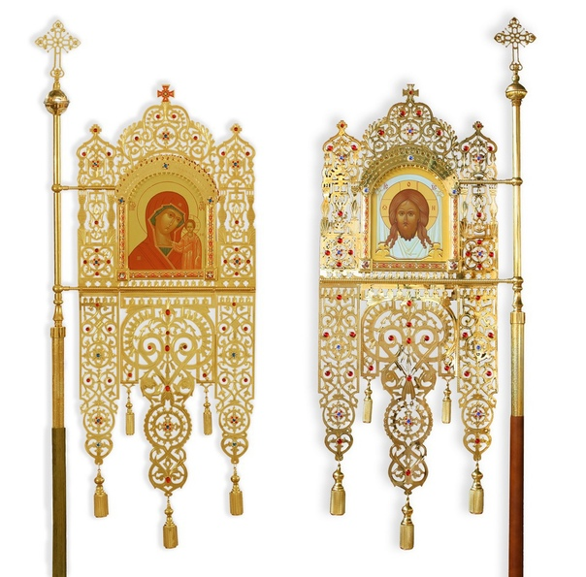
Значение слова «Хоругвь»
Хоругвь — это священное церковное знамя. Такие изделия используют в христианских праздниках, чаще всего во время крестного хода — торжественного шествия со священниками во главе. Крестные ходы устраивают в честь особых церковных или государственных событий, а также чтобы избавить верующих от войн или эпидемий. Участники идут определенным маршрутом и несут кресты, иконы и хоругви, одновременно вознося молитвы Господу.

Slide 14
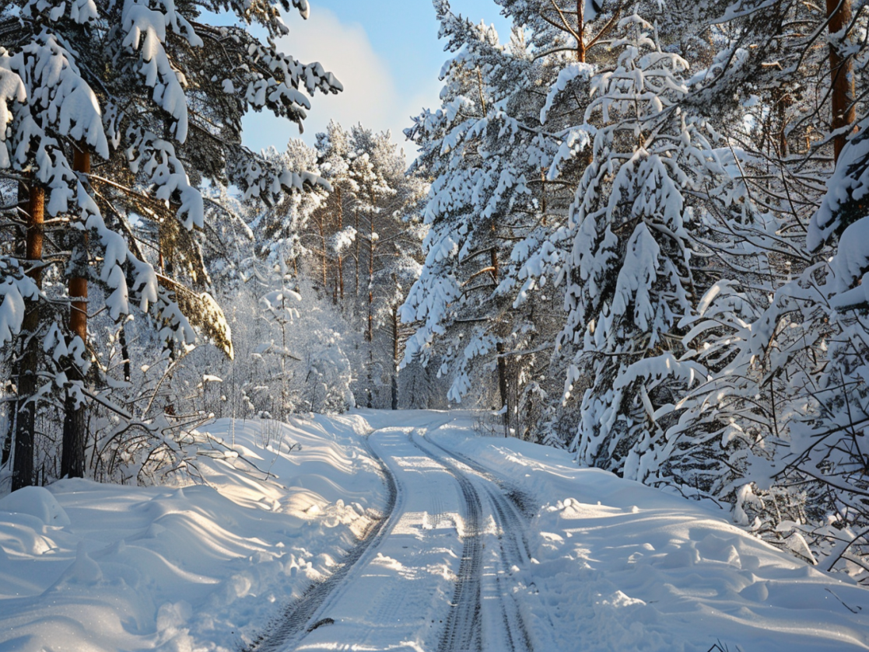
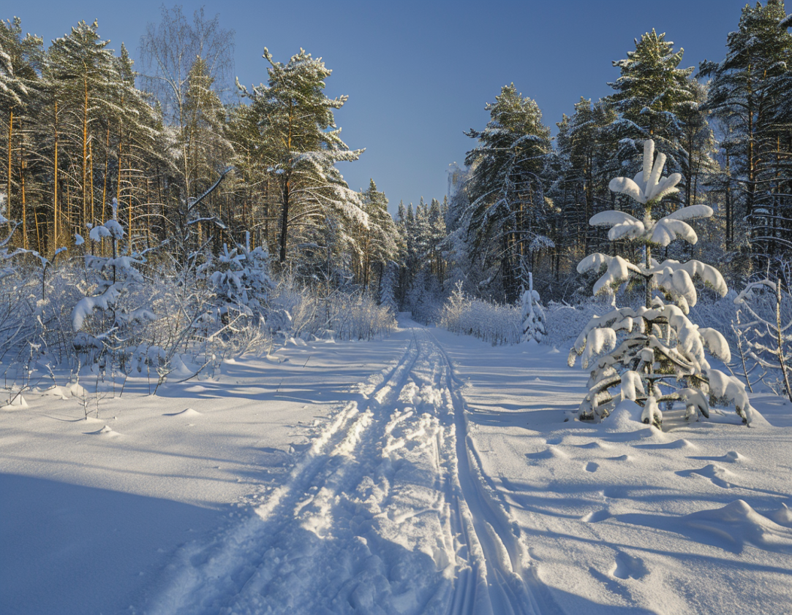
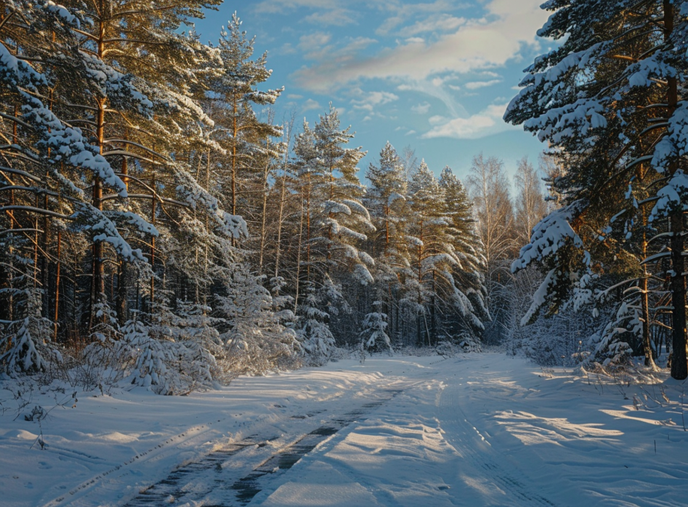
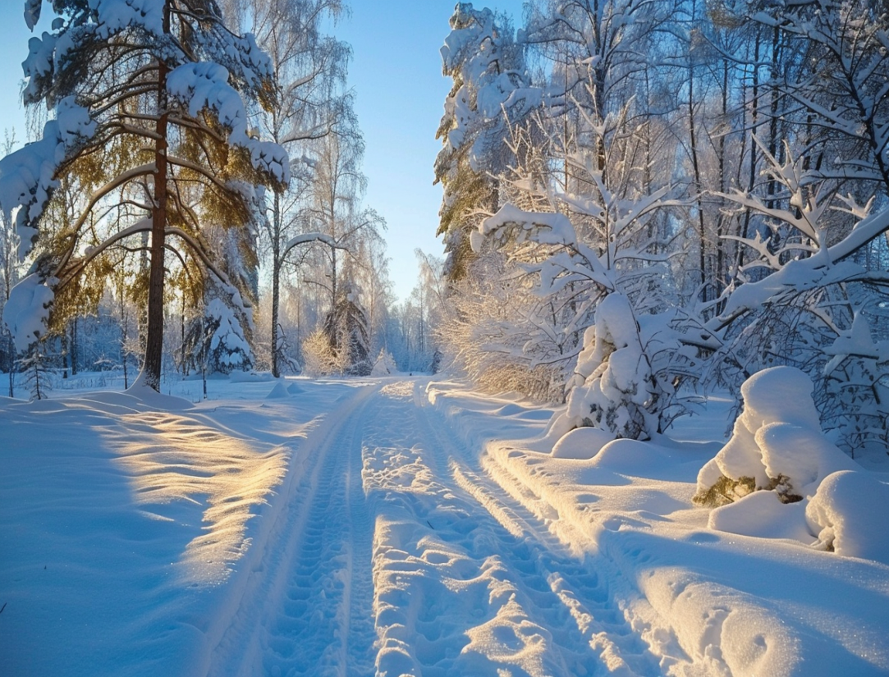

Slide 15
